Slide 1
Introducción Sistemas Informáticos

Slide 2
Introducción Sistemas informáticos
Sistemas informáticos
Definición
Elementos
Circuito eléctrico
Elementos
Materiales
Corriente alterna / continua
Electricidad en sistemas informáticos
Componentes
Puertas lógicas

Slide 3
Introducción Sistemas informáticos
El objetivo de un sistema informático es dar respuesta a las peticiones que realice el usuario.
Es decir, el usuario manda ordenes al equipo informático, y este las procesa y le envía una respuesta.
*El objetivo de un sistema informático es el mismo que el de un ordenador, pero el sistema informático se define como el conjunto de todos los elementos que forman parte de la comunicación entre el humano y el ordenador.

Slide 4
Introducción Sistemas informáticos
El sistema informático se compone de un conjunto de elementos:
Hardware: parte física o tangible de un ordenador
Software: parte no tangible de un ordenador
Humano: usuario que utiliza el terminal

Slide 5
Introducción Sistemas informáticos
Ejemplos HARDWARE
  Monitor
  Ratón
  Teclado
  Tarjeta de memoria
  Procesador
  Etc.

Slide 6
Introducción Sistemas informáticos
Ejemplos SOFTWARE
  Windows 8
  Antivirus Avast
  Libre Office
  Explorer
  Sistema operativo
  Etc.

Slide 7
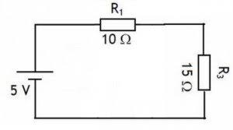
Introducción Sistemas informáticos
Circuito eléctrico

Slide 8
Introducción Sistemas informáticos
Elementos circuito eléctrico
Generador: elemento que genera corriente eléctrica en el circuito
Pila, alternador, generador, etc.
Conductor: elemento que conduce la electricidad por el circuito
Hilo de cobre
Receptor: elemento que consume la electricidad del circuito
Bombilla, motor, etc.

Slide 9
Introducción Sistemas informáticos
Materiales circuitos eléctricos
Materiales conductores: permiten el movimiento de los electrones entre ellos
Materiales aislantes: no permiten el movimiento de los electrones entre ellos
Materiales semiconductores: dependiendo de aspectos externos permiten o no el movimiento de los electrones entre ellos

Slide 10
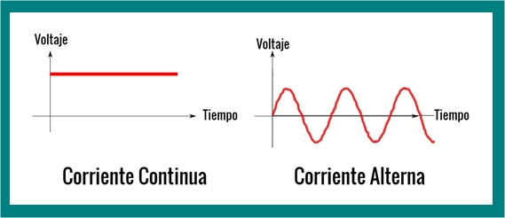
Introducción Sistemas informáticos
Corriente alterna / continua
Corriente alterna: corriente de la red eléctrica general. El número de electrones varia.
Corriente continua: corriente común en el hogar. Corriente que puede proporcionar una bateria (por ejemplo)

Slide 11
Introducción Sistemas informáticos
Componentes eléctricos en un S.I.
Resistencias: se utilizan para distribuir la tensión en el circuito
Condensadores: almacenan corriente eléctrica y convierten la corriente alterna en continua (en las fuentes de alimentación)
Diodo / Transistor: elementos eléctricos compuestos por materiales semiconductores, regulan el flujo de la corriente o tensión, actuando como interruptores o amplificadores

Slide 12
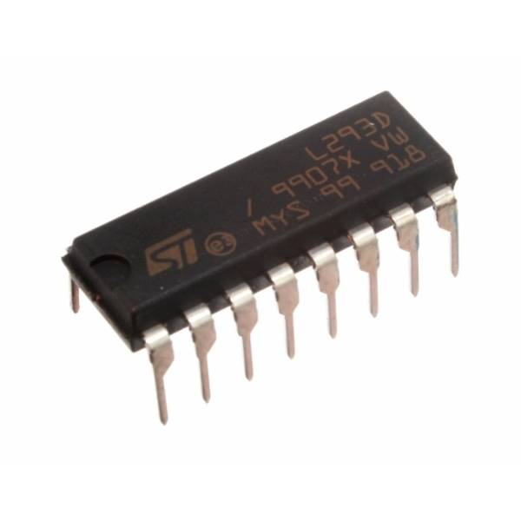
Introducción Sistemas informáticos
Puertas lógicas
Las puertas lógicas se encargan de distribuir la tensión de un circuito integrado mediante los elementos que las componen (resistencias, transistores, etc.).
Circuito integrado: contenido de un componente (chip) que acepta una serie de valores de entrada y devuelve unos de salida (dependiendo de los valores de entrada)
*Las puertas lógicas son las que deciden cuales serán los valores de salida

Slide 13
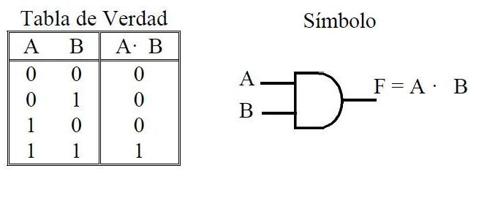
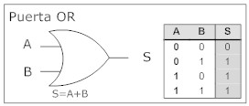
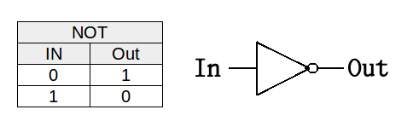
Introducción Sistemas informáticos
Puertas lógicas
AND: si ambas entradas de la puerta tiene tensión mayor a cero, la puerta devolverá tensión superior a cero
OR: si alguna entrada tiene tensión mayor a cero, la puerta devolverá tensión superior a cero
NOT: invierte el valor de la tensión de la entrada

